Slide 1
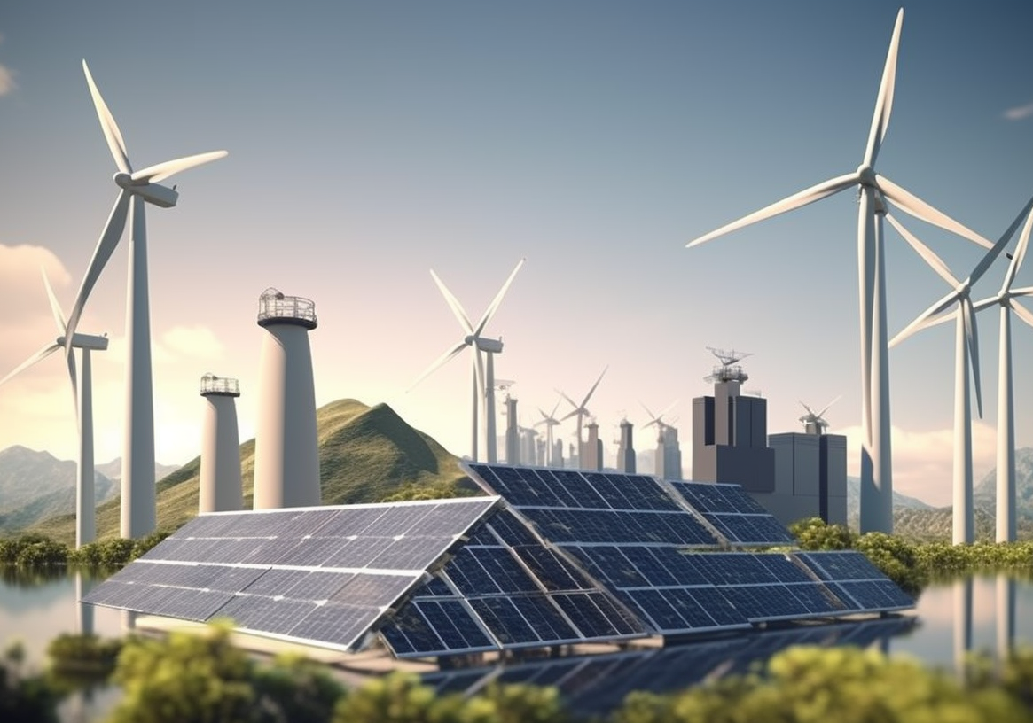


面向“十五五”
积极稳妥推进
碳达峰碳中和
积极稳妥推进
碳达峰碳中和

